Slide 1
Bell Paralizisi

Slide 2
Bell Paralizisi
Akut idyopatik tek taraflı fasial sinir paralizisi
Yıllık insidansı 10-50/100.000

Slide 5
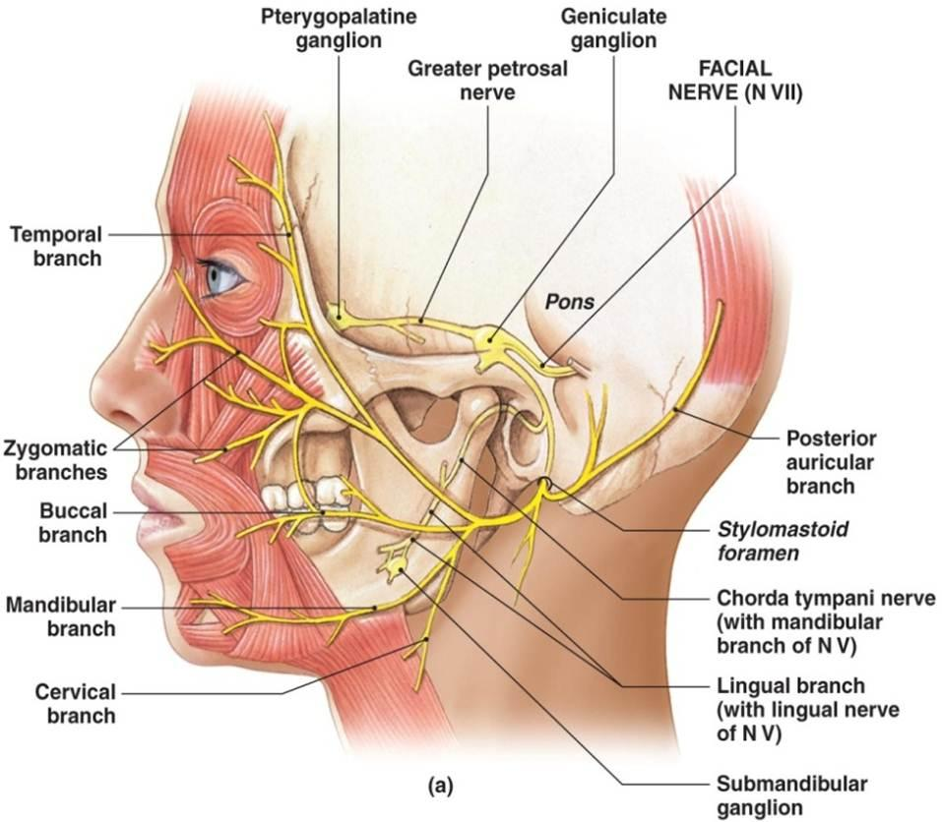

Slide 6
EMİN MİSİNİZ?!.

Slide 7
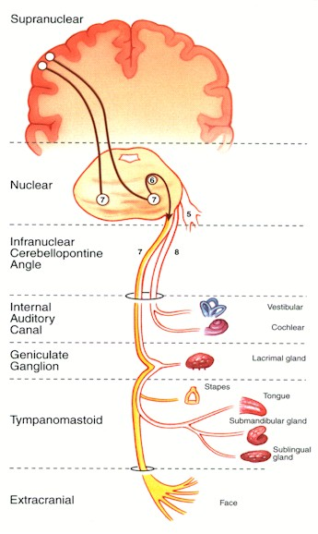
Ayırıcı Tanı

Slide 8
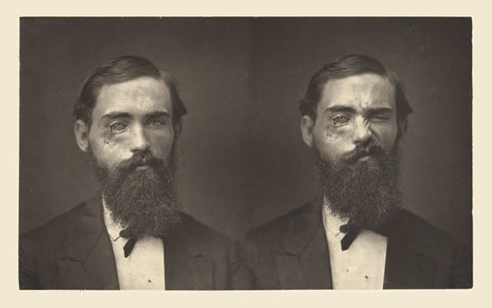

Slide 9
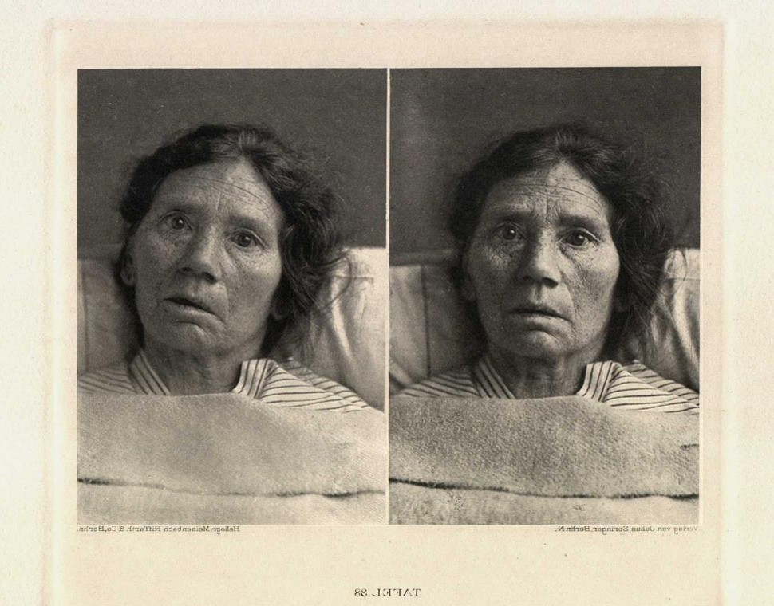

Slide 10
